Slide 1

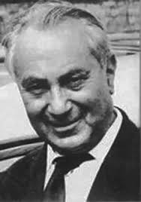
Mohammad Alí Džamálzáde (1892-1997).
سید محمدعلی جمال‌زاده
Sit Dolor Amet

Slide 2
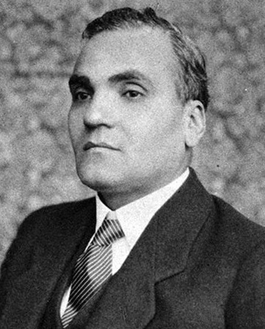
Sajjed Hasan Taqízáde
Narodil se v Esfahánu, zemřel v Ženevě.
یکی بود یکی نبود - první povídkové dílo v perské literatuře.
mezník ve vývoji literatury (idiomy, hovorový jazyk, kritický pohled na perskou společnost)
Život:
otec - klerik konstituční éry, radikální reformní duchovní – Sajjed Džamáloddín Vá´ez, Dž. provázel otce při kázáních a přednáškách
otráven roku 1908 ve vězeňské cele.
Po smrti otce -) Bejrút -) Francie, právo. Oženil se se spolužačkou, Fr.
Berlín: připojil se zde ke skupině íránských exulantů z různých zemí, spolu-formoval Komite-ye Mellijún-e Irāní کمیته ملّیّون (zal. 1915), kterou založil HasanTaqízáde. Patřil k nejmladším ve skupině.
سید حسن تقی‌زاده Sajjed Hasan Taqízáde (1878-1970) z Tabrízu,
- vlivný a významný politik a diplomat, v Berlíně zakladatel Káve,
ve 30. letech ministr dopravy a financí, ve 40. letech ambasador v UK, V 50. letech předseda senátu.
Výbor měl za cíl bránit kolonizujícím aktivitám Ruska a Británie v Persii.
byl vyslán do Bagdánu a pak do Kermánšáhu, pak opět do Berlína, přes Bagdád a Istanbul, po cestě svědkem otřesných scén strádajících Arménů (genocida).

Slide 3
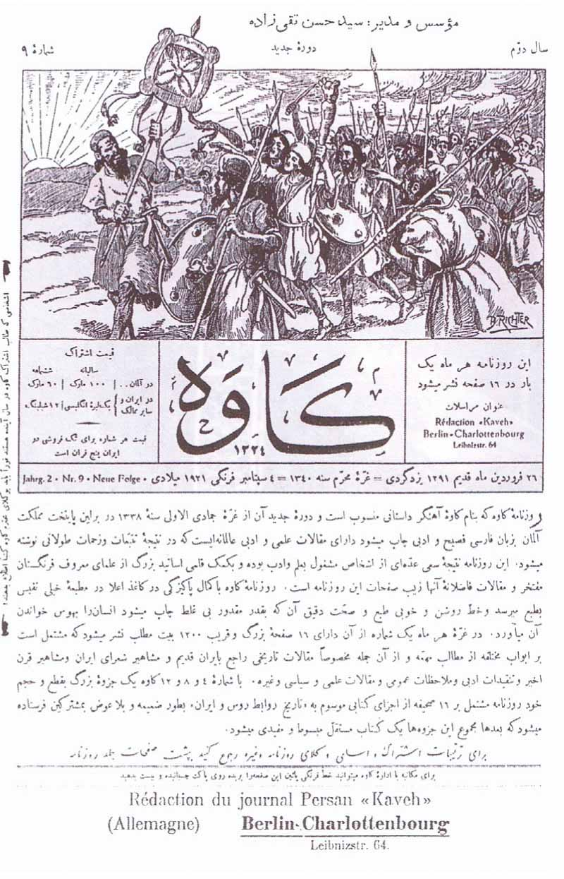
Po návratu do Berlína píše články do Káve
- Fársí šekar ast (vyšlo v Káve v lednu 1921)
Berlín – Dž. 1. kniha گنج شایگان یا اوضاع اقتصادی ایران – Cenný poklad aneb ekonomická historie (situace) Íránu (Berlín, 1918) – geografie, obchod, zvyky, řemesla, život v hl. městě.
práce na íránské ambasádě v Berlíně
-) Ženeva, kde pracoval pro International Labour Organization (UN)
žil v Ženevě až do své smrti r. 1997

Slide 4
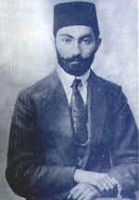
Dž. tvorba:
reakce na JBJN byly velmi bouřlivé -) obviňování z blasfemie…Dž. se rozhodl další beletrii nepublikovat (na 20 let)
dokázal těžit ze vzpomínek na Írán, mistrně popsat atmosféru Íránu, život
Publikoval též romány, politické a sociologické eseje, články, literární kritiky a recenze.
Jazyk:
Obavy z úpadku perštiny.
Nutnost skrze jazyk zachovat íránskou identitu
z jeho autobiografie z r. 1954: „Má znalost psaného jazyka byla nepatrná a persky jsem psával se značnými obtížemi. Když jsem ve velmi mladém věku opouštěl Írán, perština se v íránských školách učila nedostatečně a tak byla má perština velmi chabá. Ale protože jsem byl do učení jazyka zapálený, četl jsem a procvičoval perštinu, jak se jen dalo. Postupně pro mě bylo i psaní čím dál snadnější a já byl zanícen psát to, co ve mně nikdy nepohaslo. Jinými slovy, bez jakékoli průpravy, učitele, či výuky, jsem se sám naučil persky, a to pomocí všech dostupných prostředků. A stále ještě, dnem i nocí, jsem stále zabrán do tohoto procesu: z každé knihy či článku, který v perštině pročítám, si rovnou vypisuji poznámky. Zaznamenávám idiomy, výrazy a dokonce i slova a fráze, které posléze používám.“

Slide 5
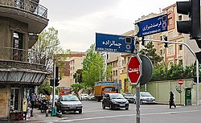

tématika jeho děl
charaktery skutečných lidí, které poznal, včetně svých přátel, či významných osobností
Inspirace Hedájata, Mohammada Mas´úda, Čúbaka, Ál-e Ahmada…
Kritika duchovenstva - ignoranti, lhostejní vůči modernizačním změnám.
později zmírňuje (např. v Ammú, či Sar-e Tah…)
Sám - silné inklinace k súfismu – Báng-e náj بانگ نای
Líčí časti obchodníky, prodavače, řemeslníky
také obchodníci na prahu bankrotu, upadající řemesla.

Slide 6
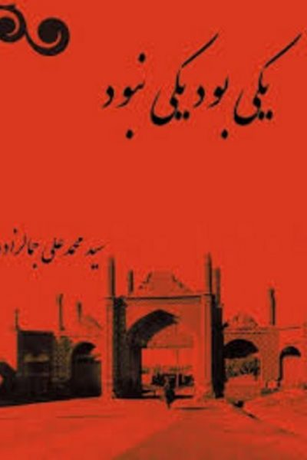
Jekí búd jekí nabúd
1915-20, vydány v Berlíně 1921.
Předmluva, 6 povídek:
فارسی شکر است
دوستی خاله‌خرسه
درد دل ملاقربانعلی
بیله دیگ بیله چغندر
رجل سیاسی
ویلان‌الدوله
a slovníček pojmů.

Slide 7
Důležitá Předmluva – دیباچه –
stala se jakýmsi manifestem moderní prózy – uvozena veršem Forúchího Sístáního (11. stol.):
فسانه گشت و کهن شد حدیث اسکندر
سخن نو آر که تو را حلاوتی است دگر
apel na rozvoj prozaické tvorby
obdobně i Qarádžedághí v předmluvě k Áchondzádeovým dramatům, i Marághejí v Sijáhat náme
nutno užívat 1) hovorový jazyk, 2) sociální i kulturní kritiku.
kritika bigotnosti a zpátečnictví -) pálení výtisků v Teheránu, blasfemické dílo, výtisky byly veřejně páleny.

Slide 8
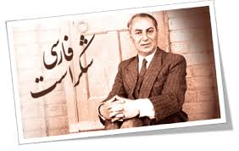
Fársí šekar ast
parodie eurocentrických a religiózních zpátečnických tendencí ve společnosti.
překlad velmi obtížný (Fr, Angl, RJ, většinou jen části)
termíny فرنگي مآب (pseudo-evropané), فکلی (tvrdolímečníci)
typizace postav – áchond – šajch
dále Íránec pseudoEvropan
kladný hrdina – Ramazán
Termín – بی‌همزبانی
preferuje a vyzdvihuje vyvíjející se střední třídu (narozdíl od duchovenstva a vyšší třídy)

Slide 9
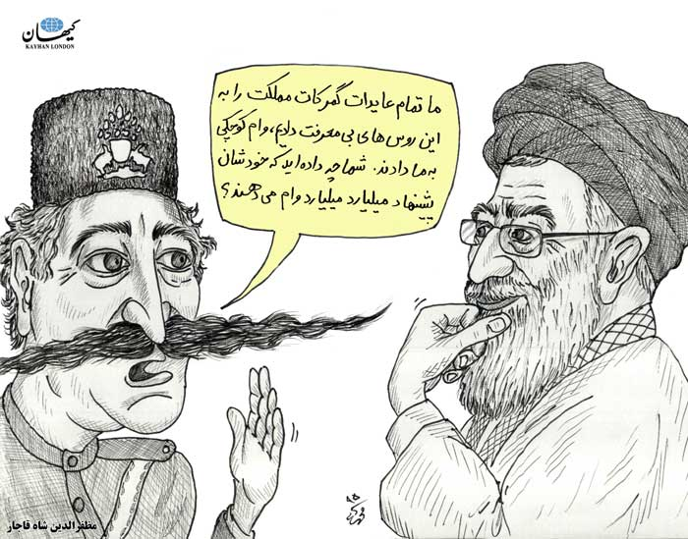
دوستی خاله‌خرسه
„Přátelství medvědí tety“ – Medvědí služba
děj se odehrává během 1. svět. války
mládenec Habíbolláhovi - dobré a ceněné perské vlastnosti – dobrosrdečnost, štědrost….
Rusové – chamtiví, opilí, nevděční.
Vypravěč příběhu se marně snaží zabránit vraždě
Symbol rubáš, vítr vane od historického Bísutúnu, Ktésifontu…
H. smrt – smrt celého národa

Slide 10
درد دل ملا قربانعلی
vypráví o ženatém mollovi a jeho lásce k sousedově dceři.
Dívka zemře a molla stráví noc vedle ní, modlí se za ni.
بیله دیگ بیله چغندر
Každému, co si zaslouží
satira z pozdně qádžárské doby, zobrazení despocie, vládnoucích kruhů.
Vypráví o evropském masérovi, lazebníkovi, který se po příjezdu do Íránu se stane poradcem ministra
Způsobila velké rozhořčení
رجل سیاسی
satira o politickém oportunismu, i z prostředí parlamentu
ویلان الدوله
Satira o tulákovi s tragickým vyústěním

Slide 11
Další díla
Ústav pro choromyslné دارالمجانین – Teherán, 1942
citace z perské poezie o moudrosti a bláznovství.
Líčí rozličné charaktery humorně zobrazované se svými podivnostmi, zvyky, životní filozofií.
Rovněž lehká kritika společnosti
قلتشن دیوان Tehran, 1946
QD – jméno postavy – reprezentuje vychytralého, morálně pokřiveného člověka, zároveň i zkorumpovanou byrokracii
X vlastenec, ctěný poctivec, poslanec prvního madžlesu Hádží Šajch

Slide 12
Pláň zmrtvýchvstání, صحرای محشر Tehran, 1947
Inspirace otcovým dílem s podobnou tématikou?
dílo satirické, humorné.
šíitské reálie, trochu obtížné pro porozumění.
Satirické zpodobnění „nebeské korupce“
postava Omara Chajjáma
„Obyčejní“ hříšníci vycházejí ze svých hříchů celkem bez námahy
vypravěč se setká i se Satanem
nesmrtelnosti se vypravěč brzy přesytí

Slide 13
راه‌آب‌نامه Kniha o strouze (odvodnění, spor o strouhu), 1948
velmi ceněné dílo.
á sociální kritika, skvělý humor.
mikrokosmos odrážející celou společnost
popisuje vztahy mezi lidmi a národní „charakter“
سر و ته یه کرباس též Esfahán náme (karbás – pytlovina – „stejného vzoru; ušiti ze stejné látky) – Teherán, 1956
2 dílné dílo
první kapitola je o autorově dětství.
Dž. nejpropracovanější dílo co se týče filozofie a súfismu.

Slide 14
sbírka povídekعمو حسینعلی - 1942
westernizovaný intelektuál se setkává s Hosejnem Alím – dříve význačným klerikem, později zemědělcem, farmářem, hovořícím normálním jazykem obyčejných lidí.
Nomádi, kmeny – povídka خانه به دوش– 1959) – těžký život nomádů kontra frustrace městského života – naivita, pověrčivost, ale i vřelost a upřímná víra.
(Naše íránská charakteristika) خلقیات ما ایرانیان -
v časopise Masāʾel-e Irān vycházelo r. 1965, knižně 1967.
Popisuje kladné i záporné rysy íránského naturelu.
o líčení žen v perské poezii: تصویر زن در فرهنگ ایران
Báng-e náj – بانگ نای 1959 – (Křik, rámus – Tón rákosové flétny)
parafráze na Moulavího Masnaví-je manaví

